Slide 1
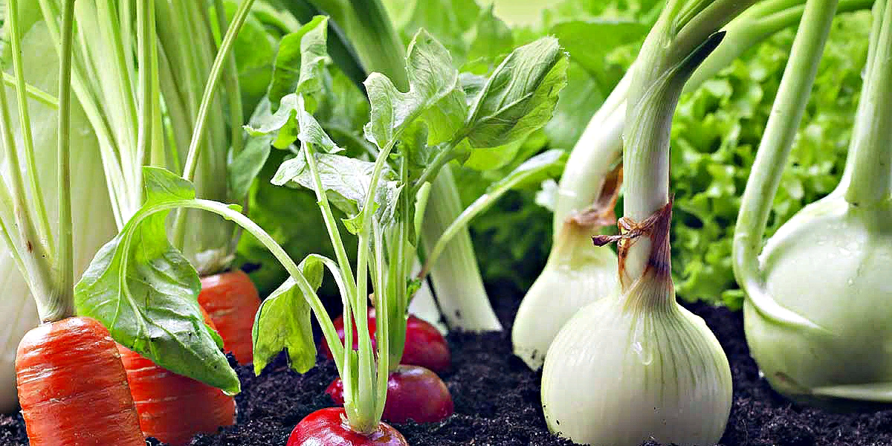
лекарство на грядках
Школа пожилого возраста
Направление “Садоводы огородники”
Преподаватель:
Специалист по соц. работе
Киричек В.М.

Slide 2
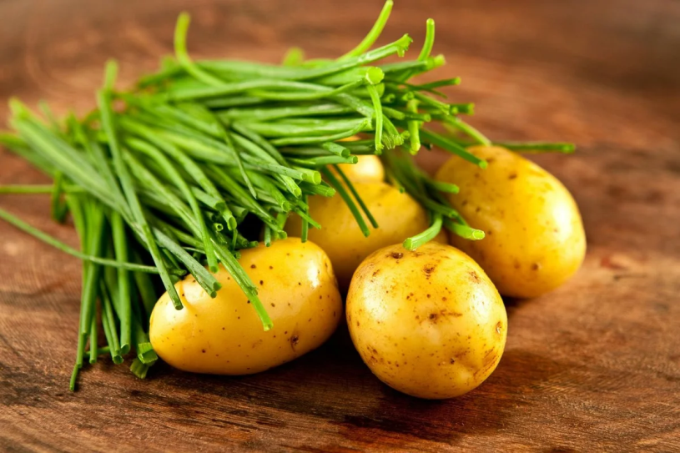
Чем полезен картофель
Долгое время считалось, что в картофеле кроме крахмала ничего не содержится. Но это абсолютно не так. Современные диетологи успели подзабыть, что именно картофель спасал в 19 веке народы Северной Европы от цинги. Это все благодаря высокому содержанию витамина С, которого в кашах, например, нет совсем.
В картошке много калия, который поддерживает водно-солевой баланс в организме и необходим для нормальной работы клеток. В ней содержится витамин В6, участвующий в метаболизме белка, иммунных процессах, а также формировании гемоглобина. В 2007 году в картофеле были обнаружены вещества какоамины, который успешно применяются в снижении артериального давления.
Картофель обладает большой биологической ценностью. В нем содержится некоторое количество белка, который хорошо усваивается благодаря высокому содержанию витамина В6 и лизина.
Обладает овощ и антиоксидантными свойствами за счет содержащихся фенолов, антиоксиданта хлорогеновой кислоты, альфа-токоферола и лютеина. Много в картофеле каротиноидов, пищевых волокон.
Современные методы исследований нашли в картошке около 60 полезных веществ, о которых раньше никто не подозревал. В целом, ученые считают, что картофель — самый распространенный и дешевый источник всех ключевых микроэлементов для человеческого организма.
Чем вреден картофель
Главным образом, вред картофеля связан не с составом самого овоща, а со способами его приготовления.
Картофель относится к источникам быстрых углеводов. Блюда из него обладают высоким гликемическим индексом. Из-за чего может увеличиваться риск сахарного диабета и ожирения. Но в этом вопросе тоже не все однозначно. Все зависит от способа приготовления, а также от сорта картофеля. Если у пюре гликемический индекс 88, то у картофеля в мундире — 65. Еще полезнее для здоровья картофель, приготовленный без воды, то есть запеченный. В этом случае крахмал доходит до кишечника не распавшимся. Если вы любите жареный картофель, то его лучше есть охлажденным — так он будет менее вредным.
Однозначный вред для здоровья несет токсичное вещество соланин. Но об этом известно всем. Просто нужно не забывать максимально срезать зеленые участки на клубнях или совсем избавляться от позеленевшего картофеля.
Картофельный сок отлично помогает при изжоге, отрыжке, желудочных кровотечениях. Для лечения дерматитов, экзем, грибковых поражений, рожистого воспаления марлевую повязку пропитывают картофельным соком и прикладывают к месту воспаления. Картофельный отвар весьма полезен для тех, кто страдает артритом. Его пьют утром, натощак, днем и перед сном. Также отвар картофеля хорошо употреблять для лечения гипертонии и сердечных болезней.

Slide 3
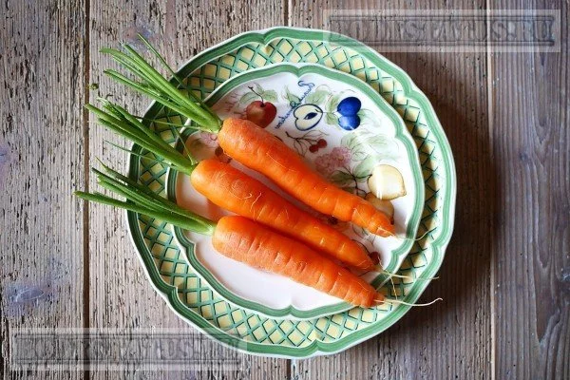
Морковь — источник множества витаминов.
Витамин А,К,С, Е, Группы В
Минералы
Морковь содержит минералы-основные:калий;сера;кальций;железо;марганец;,хлор;магний;
цинк;фосфор;натрий.
БЖУ и калорийность
Одна морковка в среднем весит 85-150 г. На 100 грамм
белки, жиры и углеводы распределяются следующим образом:
белки — 1,3 г; жиры — 0,1 г; углеводы — 6,9-7,2 г.
Также необходимо отметить, что:
в 100 г моркови содержится 0,8 г пищевых волокон;
на 100 г продукта приходится 88 г воды;
калорийность моркови — около 32-33 ккал на 100 г.
Польза для организма
Благодаря употреблению моркови можно поддержать здоровье:
морковь дает организму много бета-каротина, отчего снижается вероятность развития онкологических заболеваний (сочетание витаминов группы В, селена и витамина А снижает уязвимость организма перед онкологическими заболеваниями);
при достаточном поступлении бета-каротина организм защищен от камней в мочевыводящих путях и катаракты;
небольшая морковка полностью покрывает дневную потребность организма в важном витамине А;
считается, что регулярное употребление моркови предрасполагает человека к долголетию;
продукт употребляют для улучшения состояния при диабете, сердечных заболеваниях;
продукт улучшает зрение (для профилактики нарушений зрения, необходимо ежедневно употреблять 100 г моркови);
морковь полезна людям, живущим с диабетом (при этом расстройстве полезно употреблять в пищу продукт, так как он наполнен витаминами и антиоксидантами, а значит, ускоряет обменные процессы, помогает снижать процент сахара в составе крови, способствует очищению от лишнего холестерина и полноценному усвоению питательных веществ);
продукт полезен в пожилом возрасте, при сердечных заболеваниях, повышенном давлении, варикозе, инсульте (полезные вещества помогают снижать давление и холестерин, укрепляют сосуды, у возрастных людей благодаря регулярному употреблению морковных блюд и напитков снижается предрасположенность к инсульту, инфаркту, улучшается снабжение мышц и мозга кислородом);

Slide 4
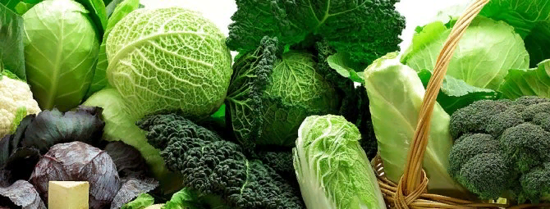
употребление продукта полезно для кожи (продукт оздоравливает кожу изнутри и помогает сохранить молодость, а также можно использовать тертую морковь и ее сок наружно для приготовления косметических масок, натуральные маски подтягивают, омолаживают, питают кожу);
продукт положительно влияет на деятельность почек, печени (полезные вещества регенерируют и очищают органы на клеточном уровне, продукт дает мочегонный и желчегонный эффект, предупреждает появление песка и камней).
Противопоказания
Чтобы не нанести вред организму, не стоит кушать морковь в любом виде при следующих расстройствах:
язва желудка, язва 12-перстной кишки;
геморрой;
воспалительные процессы в тонком кишечнике.
Морковный сок запрещено употреблять при гастрите и при язве ввиду повышения кислотности в ЖКТ. Свежеотжатый сок включает много сахара, больше, чем вареная морковка. Из-за большого количества сахара, сок не стоит включать в рацион при диабете и ожирении.
В некоторых случаях возникает аллергическая реакция на продукт, которая проявляется в виде сыпи на коже. Такая неприятность может иметь место при индивидуальной непереносимости или употреблении большого объема овощей. Особенно переедание нежелательно для детей.
При злоупотреблении морковью возникают головные боли, общая слабость и рвота.
Когда вы находитесь на рынке и в магазинах, будьте внимательны. Выбирайте морковь естественного ярко-оранжевого цвета, твердую и ровную. Блеклый и ярко-красный цвет моркови ненормален. Корнеплоды с наростами и неровностями тоже не нужно брать, так как высока вероятность наличия нитратов. Желательно измерять количество нитратов в овощах при помощи тестера, особенно это касается покупки ранней морковки.
Как много капусты хорошей и разной
Род Капуста насчитывает более 50 видов
Капуста имеет широкое применение в народной медицине, где чаще всего используются ее листья или сок. Во все времена целители использовали капусту: чаще всего ее используют при головной боли, боли в горле, мастопатии, ожогах и артрозах коленного сустава, для заживления ран и глубоких порезов..

Slide 5
Польза капусты
Капуста богата микроэлементами и витаминами. В ней содержится:
Кальций, который укрепляет зубы и кости;
Никотиновая кислота, или РР, отвечает за выделение энергии при переработке углеводов и жиров;
Витамины группы В (В1, В2, В6) отвечают за здоровье и красоту волос, ногтей и кожных покровов, регулируют деятельность нервной системы;
Калий, который необходим организму человека для полноценной деятельности сердечной мышцы.
Капуста содержит в себе все полезные вещества, необходимые для полноценной жизни человека.
Она оказывает благотворное действие на процессы обмена веществ, имеет обезболивающее и противовоспалительное действие.
Пищевые волокна, находящиеся в капусте, отлично выводят из организма человека холестерин.
Также прием капусты помогает при болезнях сердца и почек, гастритах с пониженной кислотностью и запорах. Она укрепляет иммунитет и оказывает очищающее воздействие на организм.
«Капуста есть практически во всех системах питания и по праву считается диетическим продуктом. Любой вид капусты содержит менее 30ккал в 100 граммах.
Содержащиеся в капусте пищевые волокна и клетчатка очищают организм от шлаков и токсинов. А витамины групп A, B, C, P, U, которые содержатся в капусте, обеспечивают правильную работу всего организма, положительно влияют на кожу, ногти и волосы.
В целом, капуста способствует нормализации работы ЖКТ, очищению организма от шлаков и токсинов, снижению уровня холестерина.
Вред капусты
Стоит следить за нормой употребления данного продукта, так как при ее нарушении возможны вздутия живота, диарея и тошнота. Также ее нельзя употреблять людям с болезнями щитовидной железы, почек и печени.

Slide 6
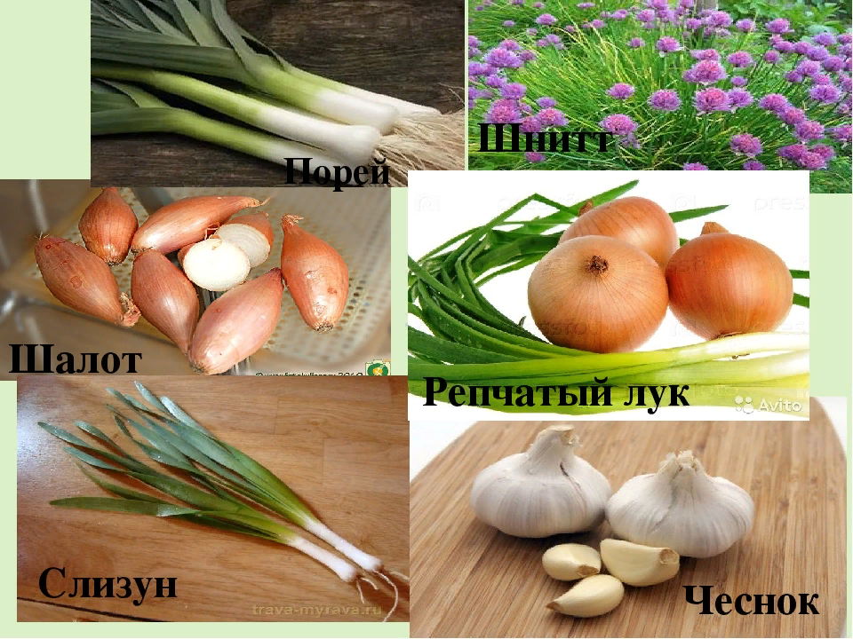
Полезные свойства репчатого лука
Продукт обладает немалым количеством ценных для здоровья свойств. Если добавлять его в пищу малыми порциями, но регулярно, репчатый лук:
окажет выраженное противовоспалительное действие и поможет справиться с бактериями, вирусами и грибками;
принесет пользу при кишечных паразитах и позволит быстро избавиться от них подручными методами;
поспособствует выводу из организма лишних жидкостей и токсинов;
принесет пользу при сосудистых и сердечных недугах, выровняет давление и восстановит сон;
отрегулирует уровень холестерина и избавит от малокровия и анемии;
поможет быстрее справиться с кожными повреждениями и раздражениями;
принесет пользу печени и почкам, желудку и мочевыводящим путям;
защитит суставы от отложения вредных солей и предотвратит подагру.
Широко известны иммуномодулирующие свойства продукта — употреблять его очень полезно в сезон простуд.
Для мужчин
Польза репчатого лука для организма мужчины состоит в том, что продукт положительно влияет на состояние репродуктивной системы. При употреблении репчатого лука улучшается потенция и возрастает качество генетического материала. Кроме того, продукт оказывает действенную помощь при аденоме простаты — снимает воспаление и уменьшает боль.
Благотворное влияние продукта на сосуды способствует продлению жизни мужчин, поскольку защищает от развития инфарктов и инсультов.

Slide 7
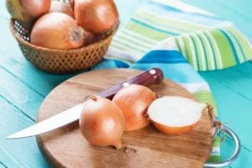
Для женщин
Польза репчатого лука для женщин выражается в том, что овощ помогает поддерживать здоровый гормональный фон — в продукте содержится много витамина В9. Продукт снижает естественный дискомфорт во время месячных, повышает либидо и предотвращает развитие заболеваний репродуктивной системы.
Приносит пользу лук и для женской красоты. Он хорошо влияет на упругость и молодость кожи, способен устранить проблему хрупких волос и ломких ногтей.
Для женщин в период вынашивания ребенка репчатый лук очень ценен — в нем содержится много фолиевой кислоты В9, важной для плода. Будущие мамы безо всякого вреда могут употреблять вплоть до целой небольшой луковицы в день, конечно, в сочетании с другими продуктами, а не просто так. Помимо того, что продукт принесет пользу плоду, он защитит женщину от простудных заболеваний и поможет справиться с любыми воспалениями.
Сырой репчатый лук приносит пользу в диетическом питании — продукт эффективно помогает бороться с лишними жировыми отложениями. На то есть несколько причин — лук очищает организм от скопившихся шлаков и выводит токсины, ускоряет процессы метаболизма и всасывания в кровь полезных веществ.
Вред репчатого лука и противопоказания
При всех своих полезных свойствах продукт остается достаточно острым и едким. Его нельзя есть в большом количестве, особенно в сыром виде — это причинит вред, поскольку пищевод и желудок получат ожоги.
Противопоказаниями для репчатого лука являются:
хронические заболевания желчного пузыря и печени;
тяжелые недуги почек;
язвенная болезнь и гастрит, особенно с повышенной кислотностью;
бронхиальная астма.
С осторожностью свежий продукт нужно употреблять при гипертонии — несмотря на то, что он используется в лечебных рецептах, в сыром виде он может спровоцировать скачок давления.

Slide 8
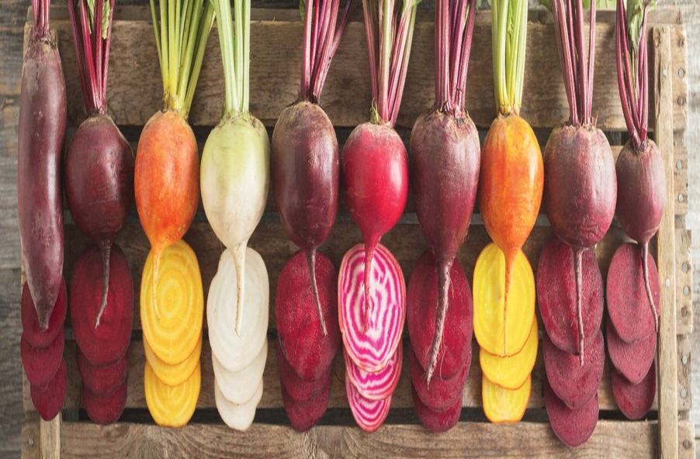
. Полезен ли свекольный сок? Сок содержит массу витаминов и минералов, однако лишён клетчатки. Употребление сока натощак или на фоне хронических заболеваний желудка и двенадцатиперстной кишки может вызвать раздражение слизистых оболочек пищеварительного тракта. Рекомендуется принимать сок совместно с другими видами пищи с целью профилактики возможных осложнений. Применение листьев (ботвы). Листья свёклы содержат значительно больше витаминов и клетчатки. Обычно ботва используется для снижения массы тела и нормализации уровня холестерина в крови. Ботву можно добавлять в салаты и другие блюда. Употребление кваса. В народной медицине квас на основе свёклы применяется для снижения артериального давления и улучшения пищеварения. Применение отвара. Свекольный отвар обладает выраженными антибактериальными свойствами и противовоспалительной активностью. Обычно он применяется при инфекционно-воспалительных заболеваниях кишечника и верхних отделов респираторного тракта.
11 доказанных свойств
Богатый состав. углеводы ,пищевые волокна ,витамин C , фолиевая кислота , витамин B6 ,магний ,калий ,фосфор , марганец , железо,углеводы в составе корнеплода, в большей степени, представлены простыми сахарами – глюкозой и фруктозой. Растение является ценным источником клетчатки. Клетчатка, способствует снижению риска развития злокачественных новообразований, сахарного диабета II типа, гипертонической болезни, инсульта и инфаркта миокарда, а также восстанавливает микрофлору кишечника.
В медицине свёкла особенно ценится за высокую концентрацию неорганических нитратов и пигментов, которые снижают артериальное давление, уменьшают вероятность развития многих сердечно-сосудистых заболеваний и обладают другими лечебными свойствами.
Снижение артериального давления Повышенное артериальное давление (гипертоническая болезнь, симптоматические артериальные гипертензии) – один из ведущих факторов риска развития инсульта и инфаркта миокарда.
Улучшение спортивных результатов Нитраты, содержащиеся в свёкле, повышают активность окислительного фосфорилирования в митохондриях. Данный процесс приводит к ускоренной выработке энергии, необходимой скелетной мускулатуре. Употребление свёклы также повышает потребление организмом кислорода на 20%.

Slide 9
5.Угнетение воспаления Хроническое воспаление связано с развитием таких заболеваний, как ожирение, ишемическая болезнь сердца и рак. Свёкла содержит ряд пигментов (например, беталаин), которые ингибируют выработку С-реактивного белка и активность фактора некроза опухоли альфа, являющихся важными медиаторами течения хронических воспалительных процессов в организме.
6.Улучшение работы пищеварительной системы Клетчатка – один из главных компонентов здорового питания. Она является пищей для полезных представителей микрофлоры кишечника человека. Стимуляция их роста приводит к гибели патогенных и условно-патогенных форм.
7.Поддержание работы головного мозга Ряд психических и когнитивных функций снижается с возрастом. В отдельных ситуациях развиваются атрофические изменения головного мозга и появляются такие отклонения, как: деменция, болезнь Альцгеймера, болезнь Пика и т.п. Доказано, что нитраты, содержащиеся в свёкле, расширяют кровеносные сосуды, увеличивая приток насыщенной кислородом крови к мозгу. Это может улучшить умственную работу и активность когнитивной сферы. При регулярном употреблении овоща отмечается улучшение памяти и общей умственной работоспособности. Также уменьшается время, необходимое для выполнения умственных задач. Свёкла расширяет сосуды и повышает приток крови к головному мозгу, улучшая его работу.
8.Профилактика рака Большой набор антиоксидантов и противовоспалительных веществ в составе красной свёклы могут предотвратить злокачественную трансформацию клеток.
9.Помощь в похудении Свёкла – диетический продукт, насыщенный водой и клетчаткой и обладающий низкой калорийностью. 10.Польза при беременности Свёкла – важный источник фолиевой кислоты. Именно данное биологически активное вещество отвечает за правильное развитие нервной трубки плода и предупреждает появление многочисленных аномалий развития. 11.Защита печени Печень обеспечивает удаление токсических веществ из крови и их последующее выведение из организма. Свёкла обеспечивает профилактику жирового перерождения клеток печени (гепатоза) при наличии сахарного диабета II типа или ожирения, улучшает обмен холестерина в гепатоцитах.
Противопоказания
Несмотря на все преимущества, в отдельных ситуациях употребление свёклы может нанести вред организму. К основным противопоказаниям относят: Наличие аллергии на этот овощ. Артериальная гипотензия. Свёкла может усугубить течение данной патологии ввиду выраженного гипотензивного действия. Мочекаменная или желчнокаменная болезнь. Диарея и повышение частоты стула. Диспепсические расстройства. К ним относятся: повышенное газообразование, боли в околопупочной области.

Slide 10
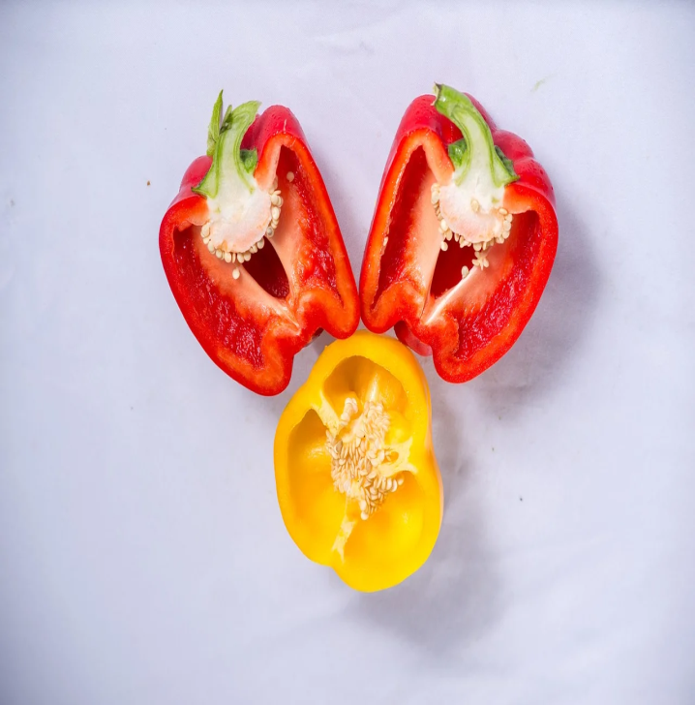
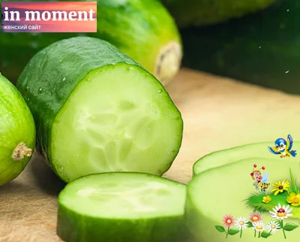
Смотрите 10 основных преимуществ болгарского перца для вашего здоровья:
1) Здоровье глаз
2) Снижают риск возникновения рака:
3) Укрепляет иммунитет:
4) Подымает настроение.
5) Естественная помощь при бессоннице.
6) Снижение веса
7) Красивая кожа
8) Понижает холестерин
9) Средство от болей
10) Здоровое сердце
Полезные свойства огурцов для организма
Огурцы обладают многими лечебными свойствами: повышают аппетит, . способствуют хорошему усвоению пищи. Свежие плоды полезны при . . заболевании желудка (как слабительное средство), печени, почек. . . . Употребление огурцов в пищу способствует выведению воды из организма . . человека, улучшает работу печени, сердца и почек. Свежий огуречный сок употребляют при кашле, катарах дыхательных путей и болях в желудке и кишечнике.
Огурцы являются наилучшим мочегонным средством. Они обладают и другими ценными свойствами: улучшают рост волос, укрепляют сердечную мышцу и сосуды. Огурцы содержат много калия, натрия, кальция, фосфора.
Огурец – самый главный щелочной овощ на грядке. Он быстрее и лучше всех других овощей сможет выровнять в организме кислотный дисбаланс. Это очень важно, поскольку кислотный сдвиг, как правило, утяжеляет течение многих болезней. Особенно долго и нудно в “кислых” организмах тянутся болезни с гнойными процессами. Если у вас долго не заживают и гноятся раны, появляются фурункулы и прыщики – ешьте больше огурцов. Несомненное достоинство огурца – тартроновая кислота. Она сейчас очень актуальна, поскольку мешает углеводам превращаться в жиры и откладываться в организме.

Slide 11
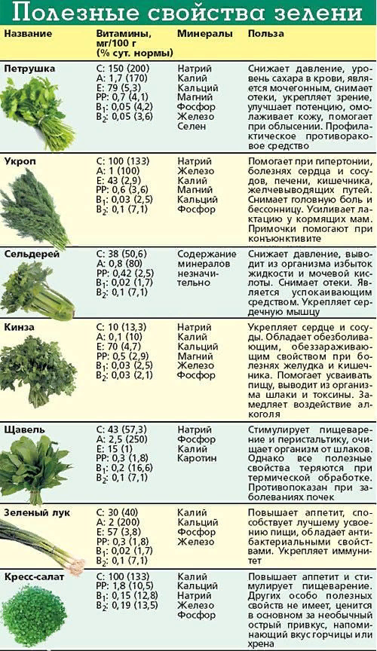

Slide 12
Какие овощи самые полезные
Выбор овощей довольно богат. Поэтому важно знать об их свойствах и уже исходя из этого, составлять свой рацион. Перечень наиболее полезных:
Помидоры: богаты антиоксидантом ликопином, который дает лечебно-профилактический эффект при раке, воспалении сосудов, атеросклерозе, других патологиях. В них больше всего витамина A, что дает защиту от свободных радикалов — главного фактора вреда развития онкозаболеваний;
Брокколи: содержит вещество сульфорафан, которое способно убивать Хеликобактер пилори, тем самым защищает желудок от язв и гастритов, а также противодействуя развитию раковых клеток. Овощ богат питательными элементами, которые укрепляют иммунитет (каротиноиды, аскорбиновая кислота, фолаты);
Брюссельская капуста: содержит высокую концентрацию фолиевой кислоты, которая особенно полезна для беременных, а также витаминов В-группы. Свойства Омега-3 помогают омоложению кожи и улучшению деятельности мозга;
Тыква: содержит значительные количества магния, калия, поэтому необходима для сердца. Большое содержание клетчатки помогает выводить холестерин, что служит хорошей профилактикой атеросклерозу. Овощ улучшает состояние кожи, замедляет поседение волос, а также полезен для зрения, при заболеваниях печени;
Батат, или сладкий картофель: в нем присутствует железо, витамины А, С, что выделяет плод в качестве важной составляющей вегетарианского меню;
Баклажан: выводит холестерин, лишнюю жидкость, а также благодаря высокому содержанию калия, клетчатки обеспечивают полноценную работу сердца;
Шпинат: имеет практически все необходимые питательные элементы. Хорошо влияет на работу ЖКТ, слюнной и поджелудочной желез, укрепляет зрительную функцию;
Другие овощи также имеют внушительный запас полезных свойств. Каждый из них привносит свою лепту в оздоровление человеческого тела.
Выводы
Овощи являются незаменимым продуктом в рационе любого человека. Они ценятся за отличные вкусовые и питательные характеристики, лечебно-профилактическое возп
действие на организм. Полезные свойства плодов нашли свое применение в кулинарии и пищевой промышленности, в медицине и косметологии. Польза и вред овощей, тем не менее, зависят от индивидуальных случаев их употребления.

Slide 13
Информацию подготовила :
Специалист по социальной работе Киричек В.М.
Участок №7
В работе были использованы материалы из:
1.Информационный портал https://poleznii-site.ru/
2.Информационный портал www.depositphotos.com
3.Информационный портал https://zdorovyi-stol.ru/
4.Информационный портал 100polezno.ru
5.Информационный портал https://polzavred-edi.ru
6.Информационный портал https://vsaduidoma.com/2015/02/21/neobychnye-sorta-morkovi-i-svekly-raznyx-cvetov
7.Информационный портал https://yandex.ru/turbo/s/edaplus.info/produce/onion.html
8.Информационный портал https://agronom.expert/posadka/ogorod/amarillisovye/luk/polza-luka
9.Информационный портал https://dom-dacha-sad.ru/vidy-kapusty-foto-s-nazvaniyami.html
10.Информационный портал https://polzavred-edi.ru/morkov-polza-i-vred-dlja-zdorovja-organizma/
11.Информационный портал https://poleznii-site.ru/pitanie/ovoschi/kartofel-.html
:

